Slide 1


UỶ BAN NHÂN DÂN QUẬN LONG BIÊN
TRƯỜNG MẦM NON VIỆT HƯNG
PHÁT TRIỂN NHẬN THỨC
ĐỀ TÀI: DẠY TRẺ GHÉP ĐÔI
Độ tuổi: trẻ 4-5 tuổi
Người thực hiện: Giáo viên lớp B3

Slide 2

I. MỤC ĐÍCH YÊU CẦU:
1. Kiến thức
- Trẻ ôn nhận biết phải, trái của bản thân
- Trẻ biết ghép hai đối tượng giống nhau như 2 chiếc giày, 2 chiếc dép, 2 chiếc găng tay…để tạo thành một đôi.
-Trẻ nhận biết và gọi tên được một vài loại đồ dùng được sử dụng một đôi như (đôi dép, đôi tất…)
2. Kỹ năng
- Rèn cho trẻ kỹ năng quan sát, so sánh để tìm, chọn ( ghép đôi) 2 đối tượng giống nhau hoặc gần giống nhau theo các dấu hiệu về màu sắc, kích thước, kiểu dáng, trái, phải.
- Luyện kỹ năng khéo léo của đôi tay và chân qua các hoạt động
- Phát triển ngôn ngữ cho trẻ.
3. Thái độ
- Hình thành cho trẻ ý thức mang giày, dép đúng đôi và xếp gọn gàng, để đúng nơi quy định ở nhà cũng như ở trường.

Slide 3

II. CHUẨN BỊ:
1. Đồ dùng của cô:
Bài giảng điện tử
Bảng tương tác
Que chỉ
- Nhạc bài hát “Đôi và một”, “Đôi dép” 2. Đồ dùng của trẻ:
- Mỗi trẻ một đôi gang tay, một đôi tất chân, một đôi dép
Trò chơi
Một số đồ dùng khác có đôi

Slide 4

Phần thi thứ nhất: Khởi động

Slide 5

Phần thi thứ hai: Bé cùng ghép đôi

Slide 6
Tặng quà cho bé

Slide 7

Phần thi thứ ba: Về đích

Slide 8

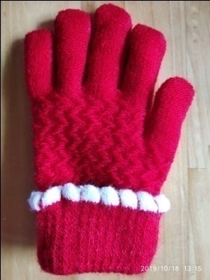
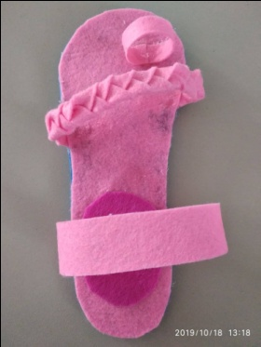
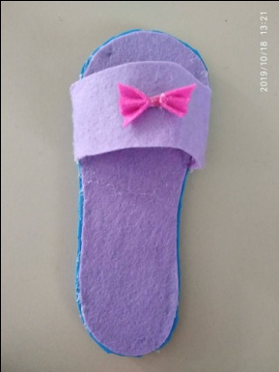
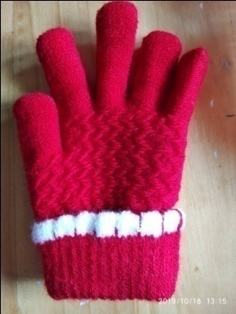
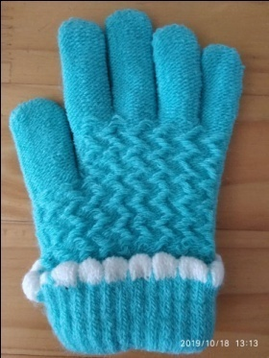
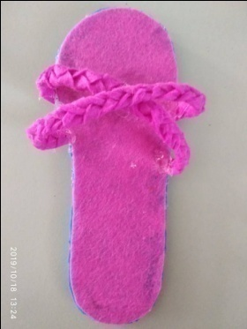
TRÒ CHƠI: AI GiỎI NHẤT

Slide 9
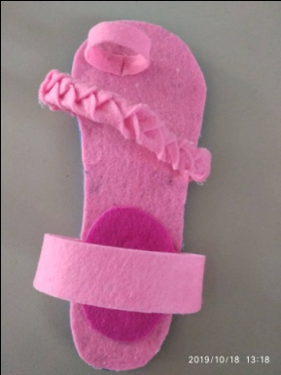
TRÒ CHƠI: AI GiỎI NHẤT

Slide 10
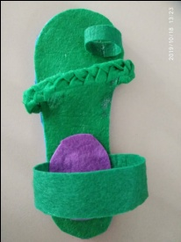
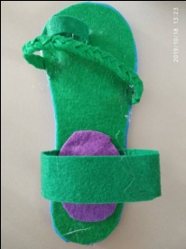
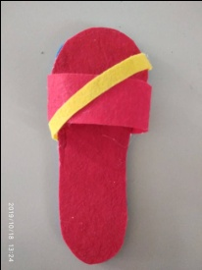
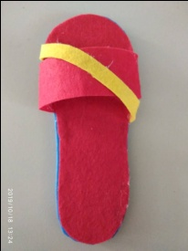
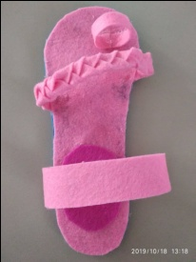
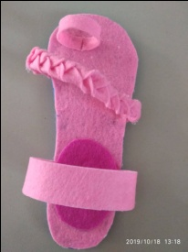
TRÒ CHƠI: CHỌN DÉP

Slide 11
Chào các bé!

